Slide 1
«Господин из Сан-Франциско»
Иван Бунин

Slide 2
Почему рассказ называется
«Господин из Сан-Франциско»?

Slide 3
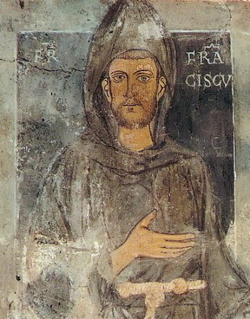
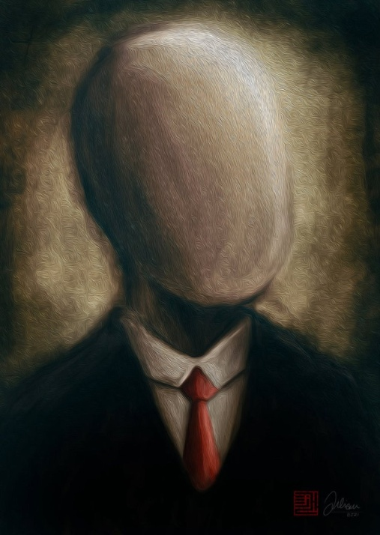
Слово «господин» говорит только о социальном положении главного героя. Он человек без имени. Такой же, как и все остальные богатые люди. Типичный.
Св. Франциск Ассизский
Он проповедовал крайнюю бедность, аскетизм, отказ от любой собственности. Основным свойством Франциска было живое, отзывчивое чувство сострадания.

Slide 4
Уже в названии спрятано противопоставление, какие еще противопоставления есть в рассказе?
Богатство пассажиров и бедность прислуги
Мечтания и планы героя и то, что произойдет на самом деле в реальности
Триумфальный путь на Капри и бесславное возвращение обратно в трюме корабля
Жизнь и смерть. Отношение к смерти главного героя
Погода до смерти главного героя и после его смерти
Начало и конец рассказа
Притворство, жизнь на показ обитателей корабля и жизнь простых людей, например, Лоренцо, высокого старика лодочника
Новый свет и Старый свет

Slide 5
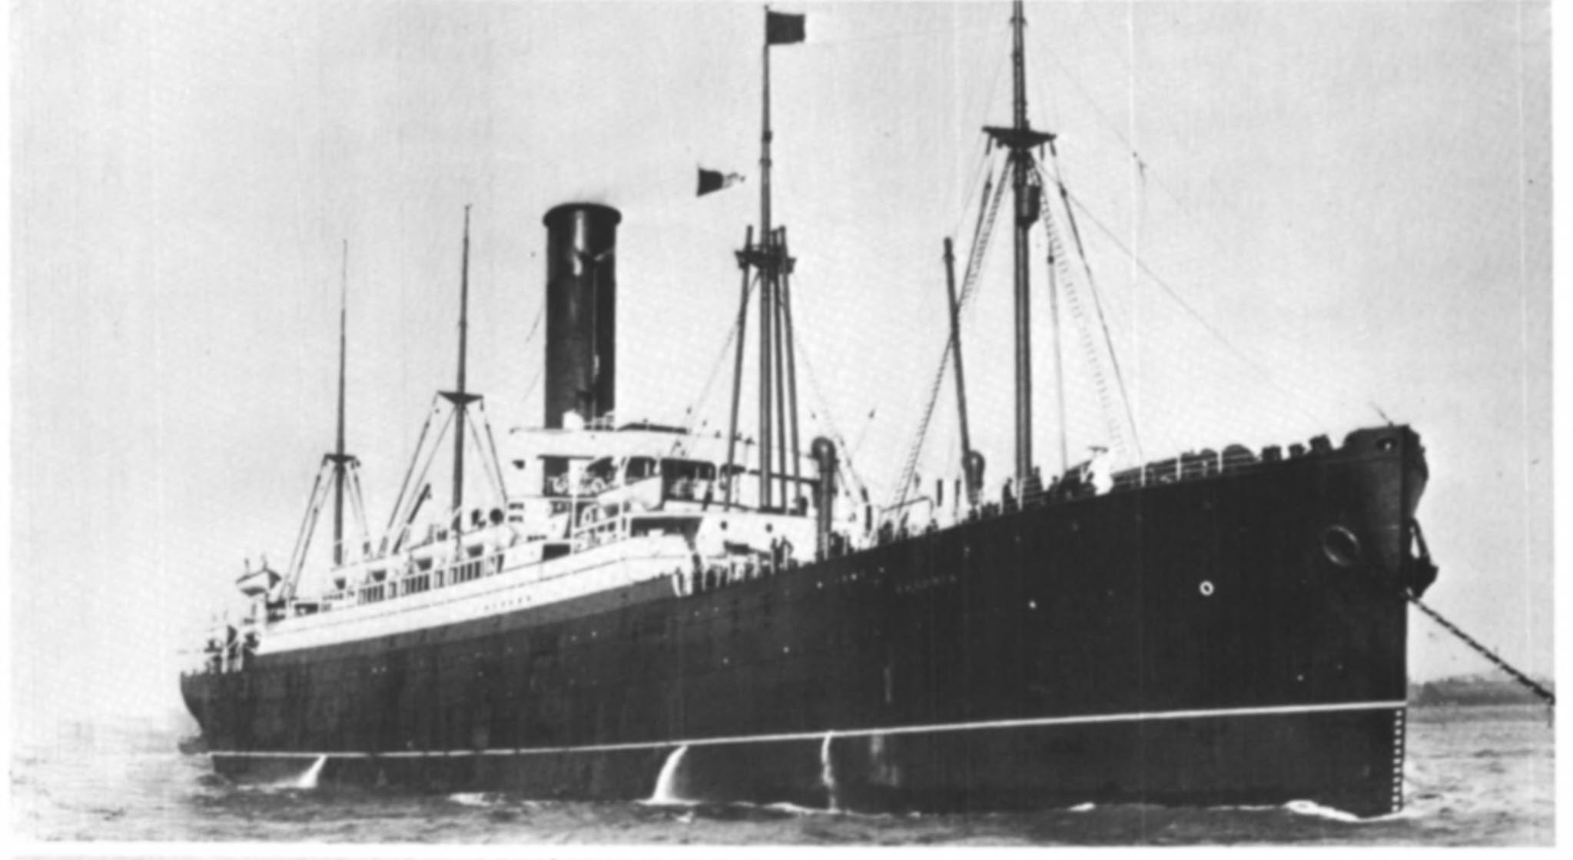
Как называется корабль, на котором плыл господин из Сан-Франциско?
Как вы думаете случайно ли такое название?
Символом чего является корабль?

Slide 6
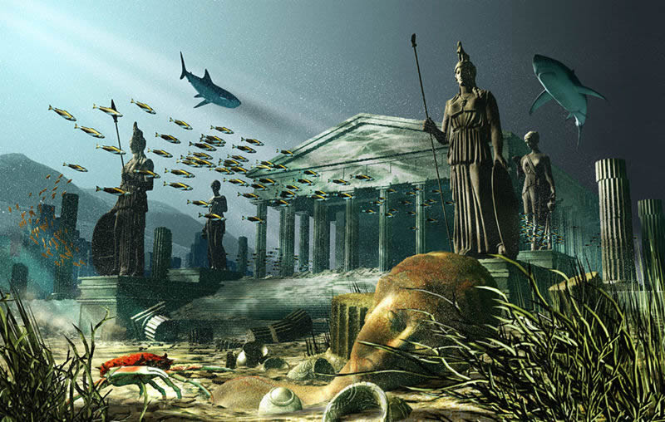
Атлантида – известное по различным преданиям островное государство, которое населяли могущественные атланты. Во время сильного землетрясения, сопровождавшегося наводнением, остров был поглощен морем в один день и одну ночь, вместе со своими жителями

Slide 7
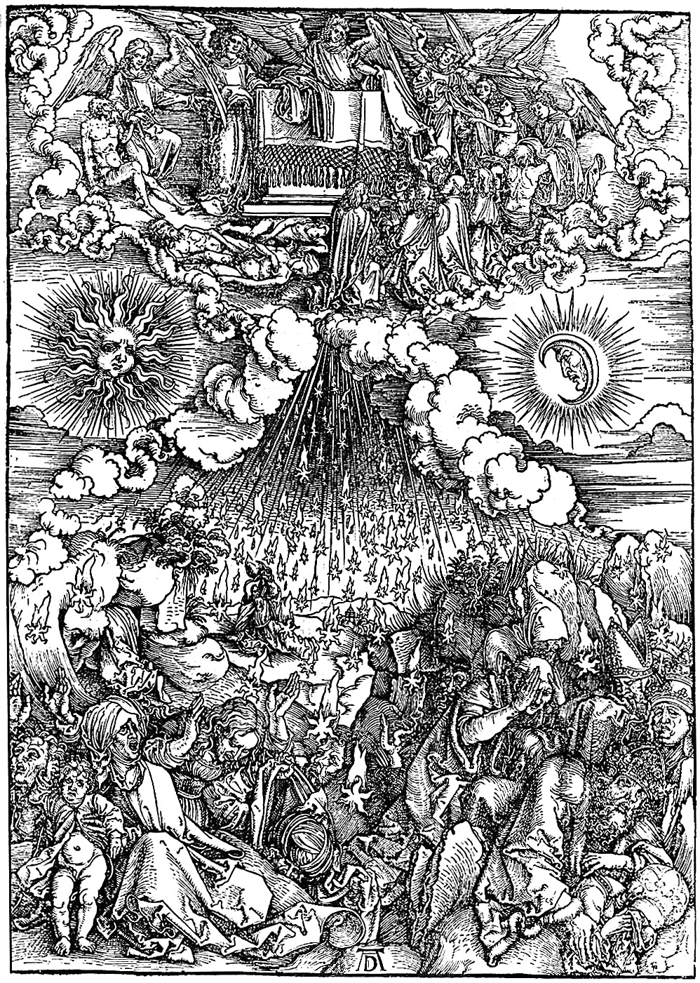
Только уже в самой последней редакции, незадолго до смерти, Бунин снял многозначительный эпиграф, ранее всегда открывавший этот рассказ:
"Горе тебе, Вавилон, город крепкий"
Это цитата из Апокалипсиса.

Slide 8
Почему кульминация рассказа происходит именно на острове Капри?

Slide 9
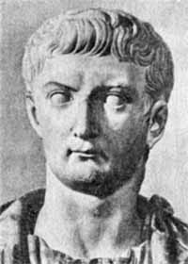
«На этом острове, две тысячи лет тому назад, жил человек, совершенно запутавшийся в своих жестоких и грязных поступках, который почему-то забрал власть над миллионами людей и который, сам растерявшись от бессмысленности этой власти и от страха, что кто-нибудь убьет его из-за угла, наделал жестокостей сверх всякой меры, - и человечество навеки запомнило его, и те, что в совокупности своей, столь же непонятно и, по существу, столь же жестоко, как и он, властвуют теперь в мире, со всего света съезжаются смотреть на остатки того каменного дома, где он жил на одном из самых крутых подъемов острова».
Тиберий I, Клавдий Нерон
Во время его правления был распят Иисус Христос.

Slide 10
Почему, на ваш взгляд, сюжет рассказа закольцован?
Он начинается на «Атлантиде» и заканчивается на ней?
В чем разница между описанием обстановки на корабле в начале рассказа и в конце?

Slide 11
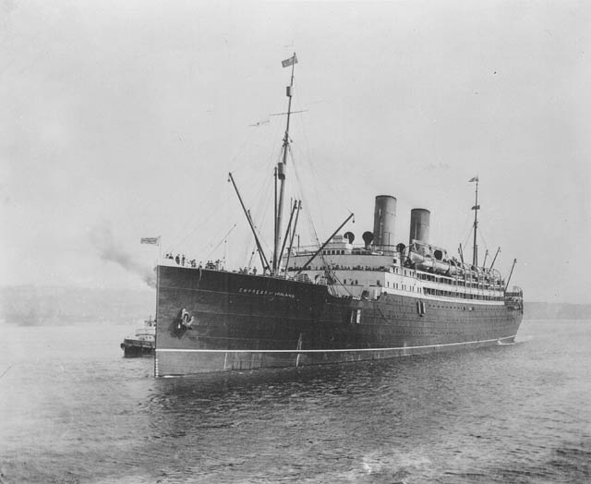
Какую роль играет океан в этом рассказе?

Slide 12
Какие детали в этом рассказе вас больше всего удивили? Что вам показалось важным и значимым?
Нанятая за деньги влюбленная пара.
Отношение к смерти господина из Сан-Франциско (как будто он что-то натворил).
На Капри главный герой увидел человека из своего сна.
«Что чувствовал, что думал господин из Сан-Франциско в этот столь знаменательный для него вечер? Он, как всякий испытавший качку, только очень хотел есть…»
Разделение «Атлантиды» на два мира: блистающий мир балов, оркестров верхних палуб и похожий на преисподнюю мир нижних палуб, где тысячи котлов, сочатся кипятком.

Slide 13
Попробуйте сформулировать одним предложением, о чем этот рассказ.

